Slide 1

5.3
盒子模型的宽度和高度

Slide 2
盒子模型的宽度和高度
网页是由多个盒子排列而成的，每个盒子都有固定的大小，在CSS中使用宽度属性width和高度属性height可以对盒子的大小进行控制。width和height的属性值可以为不同单位的数值或相对于父元素的百分比，实际工作中最常用的是像素值。

Slide 3
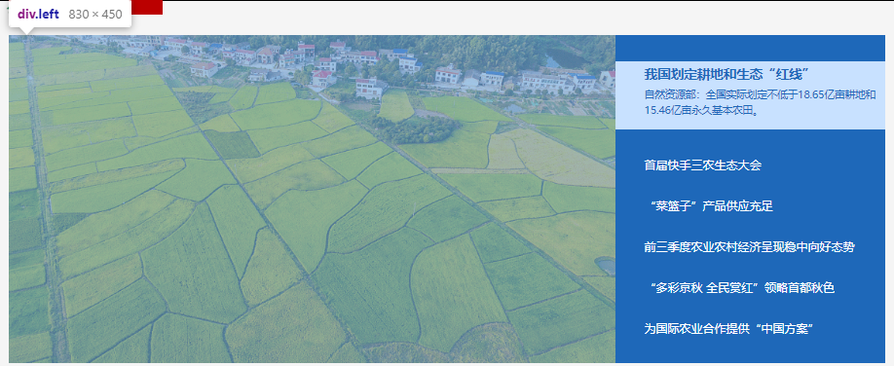
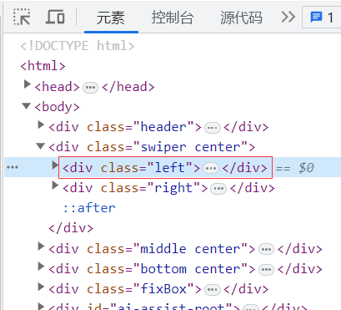
盒子模型宽度和高度的案例

Slide 4
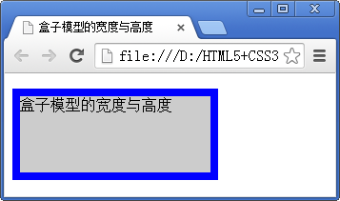
盒子模型宽度和高度编程实战

Slide 5
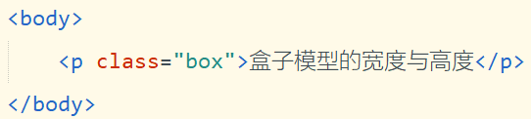
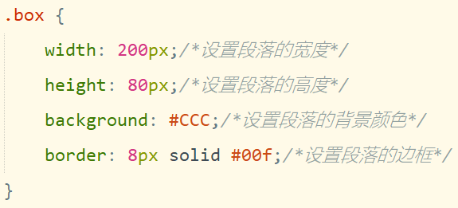
盒子模型宽度和高度编程实战

Slide 6
总结
01
盒子模型的宽度和高度
02
盒子模型宽度和高度的案例
03
盒子模型宽度和高度编程实战

Slide 7
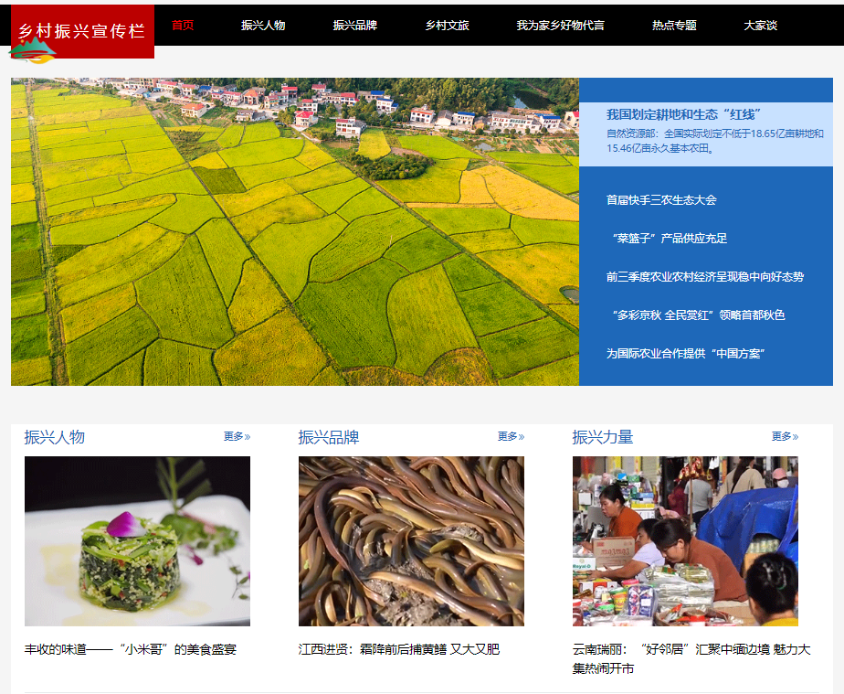
乡村振兴网项目中盒子模型宽度和高度的应用
小试身手
使用浏览器调试工具查看乡村振兴宣传栏网页中每个盒子的宽度和高度。

Slide 8
乡村振兴网项目中盒子模型宽度和高度的应用
盒子模型的宽度和高度需要根据页面设计和布局情况灵活调整，这反映了变通和适应的重要性。在实际工作中，我们需要根据需求灵活调整盒子的尺寸。同样，在面对生活挑战时，我们也需要保持开放和灵活的心态，学会适应变化，不断调整自己的策略和行动，才能在变化中找到新的机遇。

